Slide 1
শুভেচ্ছা ও অভিনন্দন

Slide 2
পরিচিতি
মো. জাফর আলী
আরবি প্রভাষক,
রামপুর আদর্শ আলিম মাদরাসা
চাঁদপুর সদর, চাঁদপুর।
মোবাইল নং ০১৮১৪২৪১১৬২
E-mail:mmzafar62@gmail.com
শ্রেণি: আলিম
বিষয়: কুরআন মাজীদ
সূরা আল মায়িদা
আয়াত : ৫১-৫৫
তারিখ: ০৮/০৯/২০২০

Slide 3
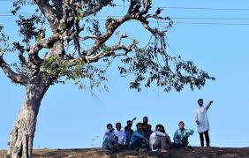
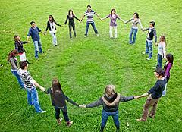
নিচের ছবিগুলো লক্ষ্য কর
কী দেখতে পাচ্ছ?
বন্ধুত্ব

Slide 4
পাঠ ঘোষণা
আয়াত নম্বর : ৫১-৫৫

Slide 5
শিখনফল এই পাঠ শেষে শিক্ষার্থীরা-
আয়াতের শানে নুযুল বলতে পারবে।
আয়াতের বঙ্গানুবাদ করতে পারবে।
‘বন্ধু’ হিসেবে কাকে গ্রহণ করবে তা বলতে পারবে।
গুরু্ত্বপূর্ণ শব্দের তাহকীক করতে পারবে।

Slide 6
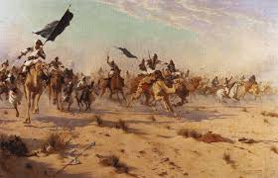
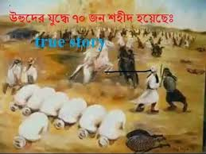
শানে নুযুল

Slide 7
আয়াতের বঙ্গানুবাদ
يَا أَيُّهَا الَّذِينَ آمَنُوا لَا تَتَّخِذُوا الْيَهُودَ وَالنَّصَارَى أَوْلِيَاءَ بَعْضُهُمْ أَوْلِيَاءُ بَعْضٍ وَمَنْ يَتَوَلَّهُمْ مِنْكُمْ فَإِنَّهُ مِنْهُمْ إِنَّ اللَّهَ لَا يَهْدِي الْقَوْمَ الظَّالِمِينَ
فَتَرَى الَّذِينَ فِي قُلُوبِهِمْ مَرَضٌ يُسَارِعُونَ فِيهِمْ يَقُولُونَ نَخْشَى أَنْ تُصِيبَنَا دَائِرَةٌ فَعَسَى اللَّهُ أَنْ يَأْتِيَ بِالْفَتْحِ أَوْ أَمْرٍ مِنْ عِنْدِهِ فَيُصْبِحُوا عَلَى مَا أَسَرُّوا فِي أَنْفُسِهِمْ نَادِمِينَ
وَيَقُولُ الَّذِينَ آمَنُوا أَهَؤُلَاءِ الَّذِينَ أَقْسَمُوا بِاللَّهِ جَهْدَ أَيْمَانِهِمْ إِنَّهُمْ لَمَعَكُمْ حَبِطَتْ أَعْمَالُهُمْ فَأَصْبَحُوا خَاسِرِينَ

Slide 8
আয়াতের বঙ্গানুবাদ
يَا أَيُّهَا الَّذِينَ آمَنُوا مَنْ يَرْتَدَّ مِنْكُمْ عَنْ دِينِهِ فَسَوْفَ يَأْتِي اللَّهُ بِقَوْمٍ يُحِبُّهُمْ وَيُحِبُّونَهُ أَذِلَّةٍ عَلَى الْمُؤْمِنِينَ أَعِزَّةٍ عَلَى الْكَافِرِينَ يُجَاهِدُونَ فِي سَبِيلِ اللَّهِ وَلَا يَخَافُونَ لَوْمَةَ لَائِمٍ ذَلِكَ فَضْلُ اللَّهِ يُؤْتِيهِ مَنْ يَشَاءُ وَاللَّهُ وَاسِعٌ عَلِيمٌ
إِنَّمَا وَلِيُّكُمُ اللَّهُ وَرَسُولُهُ وَالَّذِينَ آمَنُوا الَّذِينَ يُقِيمُونَ الصَّلَاةَ وَيُؤْتُونَ الزَّكَاةَ وَهُمْ رَاكِعُونَ

Slide 9
মুশরিকদেরকে বন্ধু হিসেবে গ্রহণের বিধান
তিন অবস্থায় জায়েয
১ .কোন ক্ষতির আশঙ্কা থাকলে, বাহ্যিক সদাচরণ জায়েয
الا من اكره وقلبه مطمئن بالإيمان
২. ইসলামের প্রতি আকৃষ্ট করার জন্য
৩. মেহমান হিসেবে

Slide 10
কাফিরদের সাথে মুয়ামালাতের প্রকারভেদ
কাফিরদের সাথে মুয়ামালাত তিন প্রকার
الموالاة (1)আন্তরিক বন্ধুত্ব
الموالاة সম্পূর্ণ হারাম
يا ايها الذين امنوا لا تتخذوا اليهود والنصرى اولياء الخ..
يا ايها الذين آمنوا لا تتخذوا عدوى وعدوكم اولياء الخ..

Slide 11
কাফিরদের সাথে মুয়ামালাতের প্রকারভেদ
(2) المداراةবাহ্যিক সদ্ব্যবহার
المداراة তিন অবস্থায় জায়েয
المواساة (3) সমবেদনা
المواساة প্রতিবেশি কাফিরদের সাথে জায়েয। হারবি কাফিরদের সাথে যু্দ্ধ ক্ষেত্র জায়েয নেই।

Slide 12
বাড়ির কাজ
তাহকীক কর:
امنوا, يسارعون, اسروا, حبطت, يقيمون

Slide 13
সকলকে আন্তরিক ধন্যবাদ

